Slide 1





Slide 2

1
2
3
4

Slide 3


Nhắc lại cấu tạo bài văn tả người

Slide 4
Có mấy cách mở bài khi viết 1 bài văn

Slide 5
Phần mở bài của bài văn tả người viết về nội dung gì?

Slide 6
Nếu định tả 1 người thân trong gia đình thì e sẽ chọn tả ai?

Slide 7


Viết đoạn mở bài cho bài văn tả người

Slide 8

YÊU CẦU CẦN ĐẠT
- Nhận diện được đoạn mở bài trực tiếp và đoạn mở bài gián tiếp. Viết được đoạn mở bài cho bài văn tả một người thân trong gia đình em.
- Phát triển kĩ năng viết qua đó góp phần phát triển năng lực ngôn ngữ.
- Biết vận dụng kiến thức từ bài học để vận dụng vào thực tiễn: sử dụng kĩ năng viết văn vào cuộc sống thực tiễn.

Slide 9
Hoạt động 1:
Nhận diện đoạn mở bài trực tiếp và đoạn mở bài gián tiếp trong bài văn tả người

Slide 10

1. Đọc các đoạn mở bài của mỗi đề bài sau:
a. Đề bài: Viết bài văn tả một người thân trong gia đình em.
1
Trong nhà, bà nội là người gần gũi với chị em tôi hơn cả. Hoài Vũ
2
Năm nay, cây ổi vườn nhà trổ hoa sớm. Nhìn những chùm hoa trắng muốt, ken dày mỗi đầu cành, em lại mong chóng đến hè để được gặp ông nội – người đã trồng cây ổi này để ghi dấu ngày em chào đời.
Theo Nam Nguyên

Slide 11
b. Đề bài: Viết bài văn tả một thầy giáo hoặc cô giáo mà em quý mến.
1
“Cô giáo em người xinh xinh, cô hay cười mắt cô long lanh…”. Mỗi khi nghe giai điệu bài hát “Cô giáo em” của nhạc sĩ Trần Kiết Tường, em lại nhớ tới cô Thư – cô giáo dạy em năm lớp Một. Nụ cười tươi tắn và sự ân cần của cô đã đem đến cảm giác ấm áp, thân thương cho chúng em những ngày đầu tới lớp. Theo Ngân Thương
2
Năm học này, lớp 5A của em được thầy Trung chủ nhiệm. Ngay từ lần gặp đầu tiên, chúng em đã rất ấn tượng với giọng nói trầm ấm và khiếu hài hước của thầy.
Theo Phan Thu Trang

Slide 12
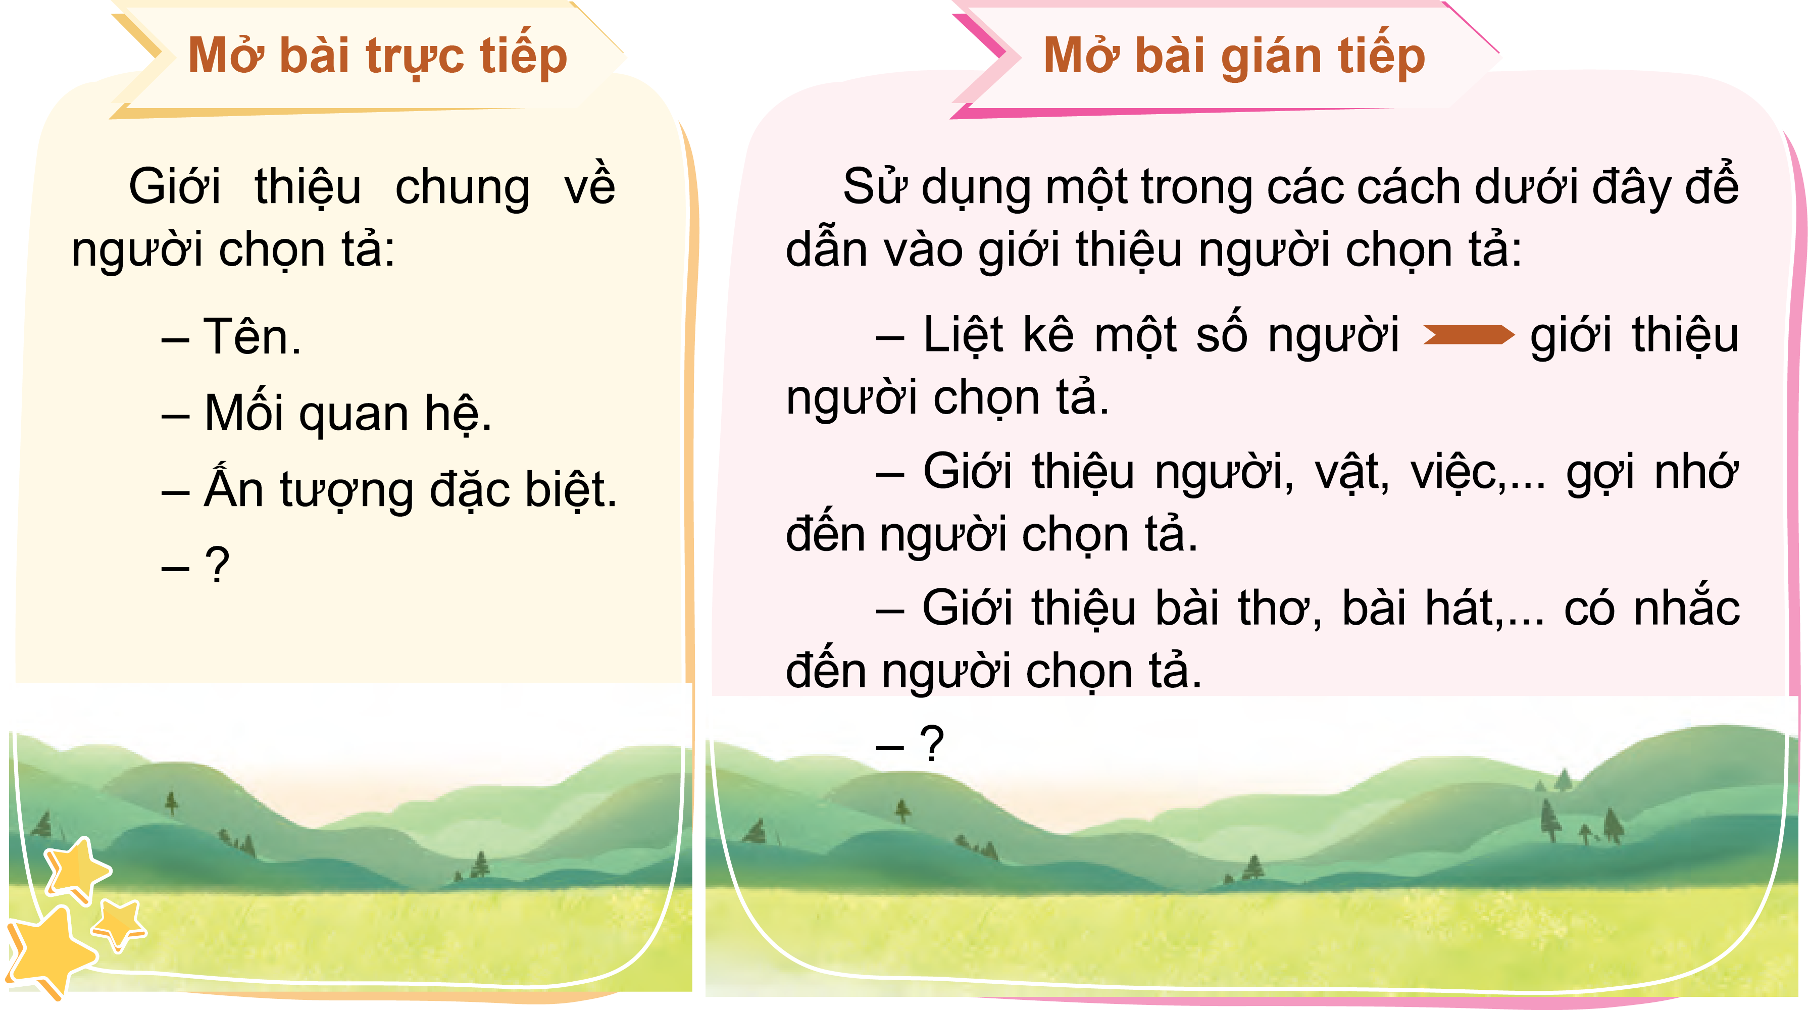
2. Xếp các đoạn mở bài ở bài tập 1 vào hai nhóm:

Slide 13



Slide 14
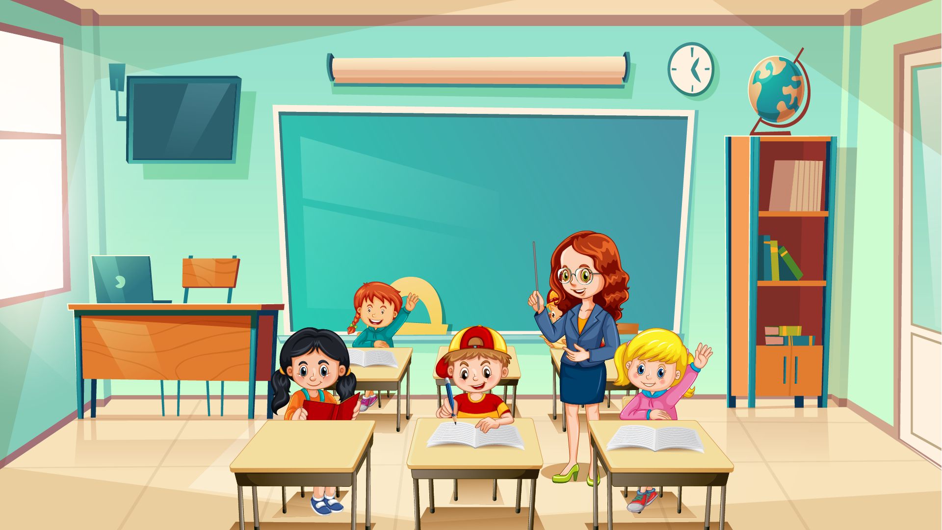


Slide 15

Nhóm 1: Mở bài trực tiếp
1
Trong nhà, bà nội là người gần gũi với chị em tôi hơn cả. Hoài Vũ
2
Năm học này, lớp 5A của em được thầy Trung chủ nhiệm. Ngay từ lần gặp đầu tiên, chúng em đã rất ấn tượng với giọng nói trầm ấm và khiếu hài hước của thầy.
Theo Phan Thu Trang

Slide 16

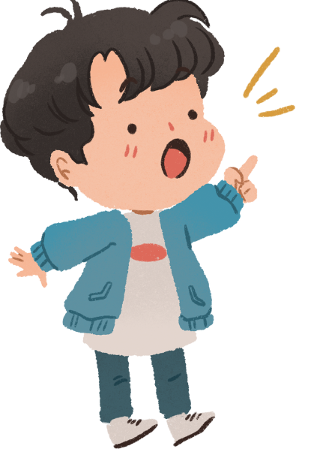
Vì sao em xếp được đoạn văn vào nhóm?
Nội dung nhóm 1: Giới thiệu trực tiếp về người định tả.

Slide 17
Nhóm 1: Mở bài gián tiếp
2
Năm nay, cây ổi vườn nhà trổ hoa sớm. Nhìn những chùm hoa trắng muốt, ken dày mỗi đầu cành, em lại mong chóng đến hè để được gặp ông nội – người đã trồng cây ổi này để ghi dấu ngày em chào đời.
Theo Nam Nguyên
“Cô giáo em người xinh xinh, cô hay cười mắt cô long lanh…”. Mỗi khi nghe giai điệu bài hát “Cô giáo em” của nhạc sĩ Trần Kiết Tường, em lại nhớ tới cô Thư – cô giáo dạy em năm lớp Một. Nụ cười tươi tắn và sự ân cần của cô đã đem đến cảm giác ấm áp, thân thương cho chúng em những ngày đầu tới lớp. Theo Ngân Thương
1

Slide 18

Vì sao em xếp được đoạn văn vào nhóm?
Nội dung nhóm 2: Nêu người, các sự vật, hiện tượng có liên quan để dẫn đến người được chọn tả.

Slide 19

Theo em, có những cách nào để viết đoạn mở bài trong bài văn tả người?
Có 2 cách
mở bài
Trực tiếp
Gián tiếp

Slide 20


Mở bài trực tiếp
Giới thiệu chung về người:
Người chọn tả
Ấn tượng nổi bật
.......

Slide 21

Mở bài gián tiếp
Người, vật, việc,... có liên quan dẫn đến Người chọn tả.

Slide 22


Slide 23

3. Viết đoạn mở bài cho bài văn tả một người thân trong gia đình em theo một trong hai cách:
a. Mở bài trực tiếp
Người chọn tả
Ấn tượng nổi bật
?
b. Mở bài gián tiếp
Người, vật, việc,... có liên quan. → Người chọn tả.

Slide 24
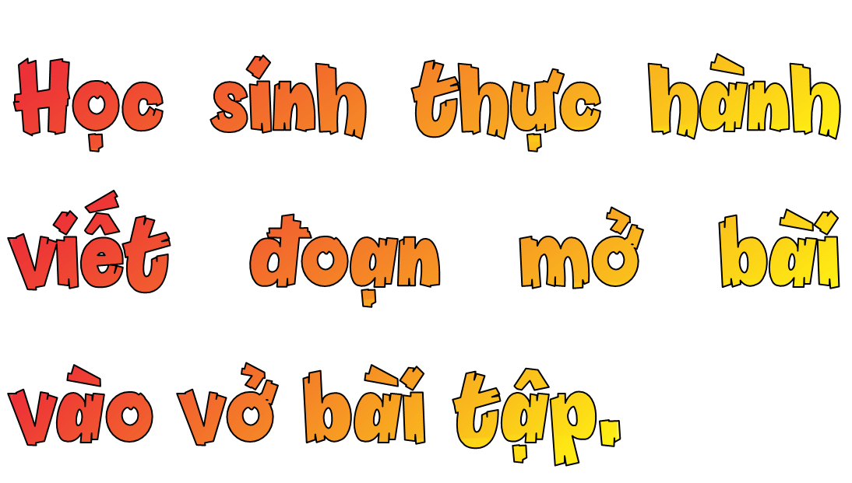

Slide 25
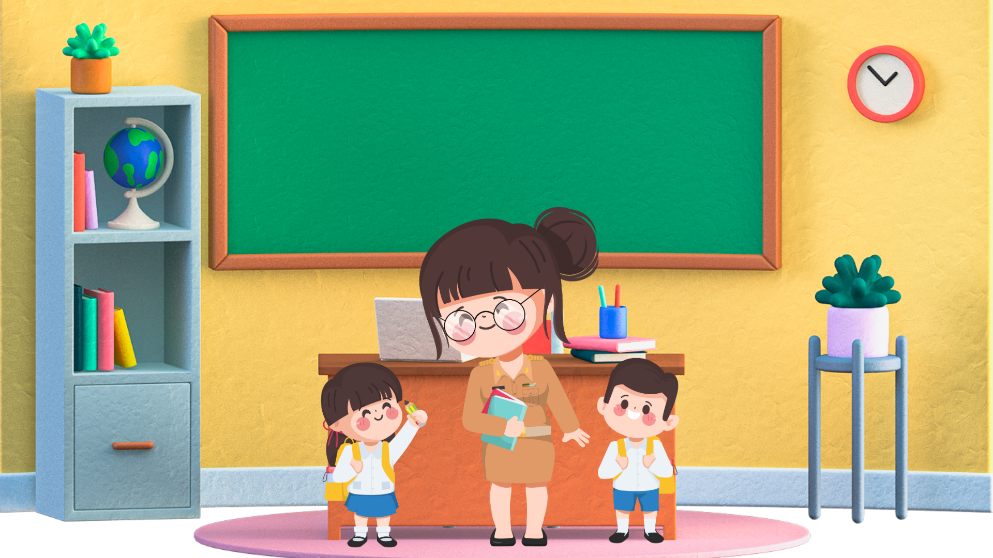
Chia sẻ nhóm đôi

Slide 26
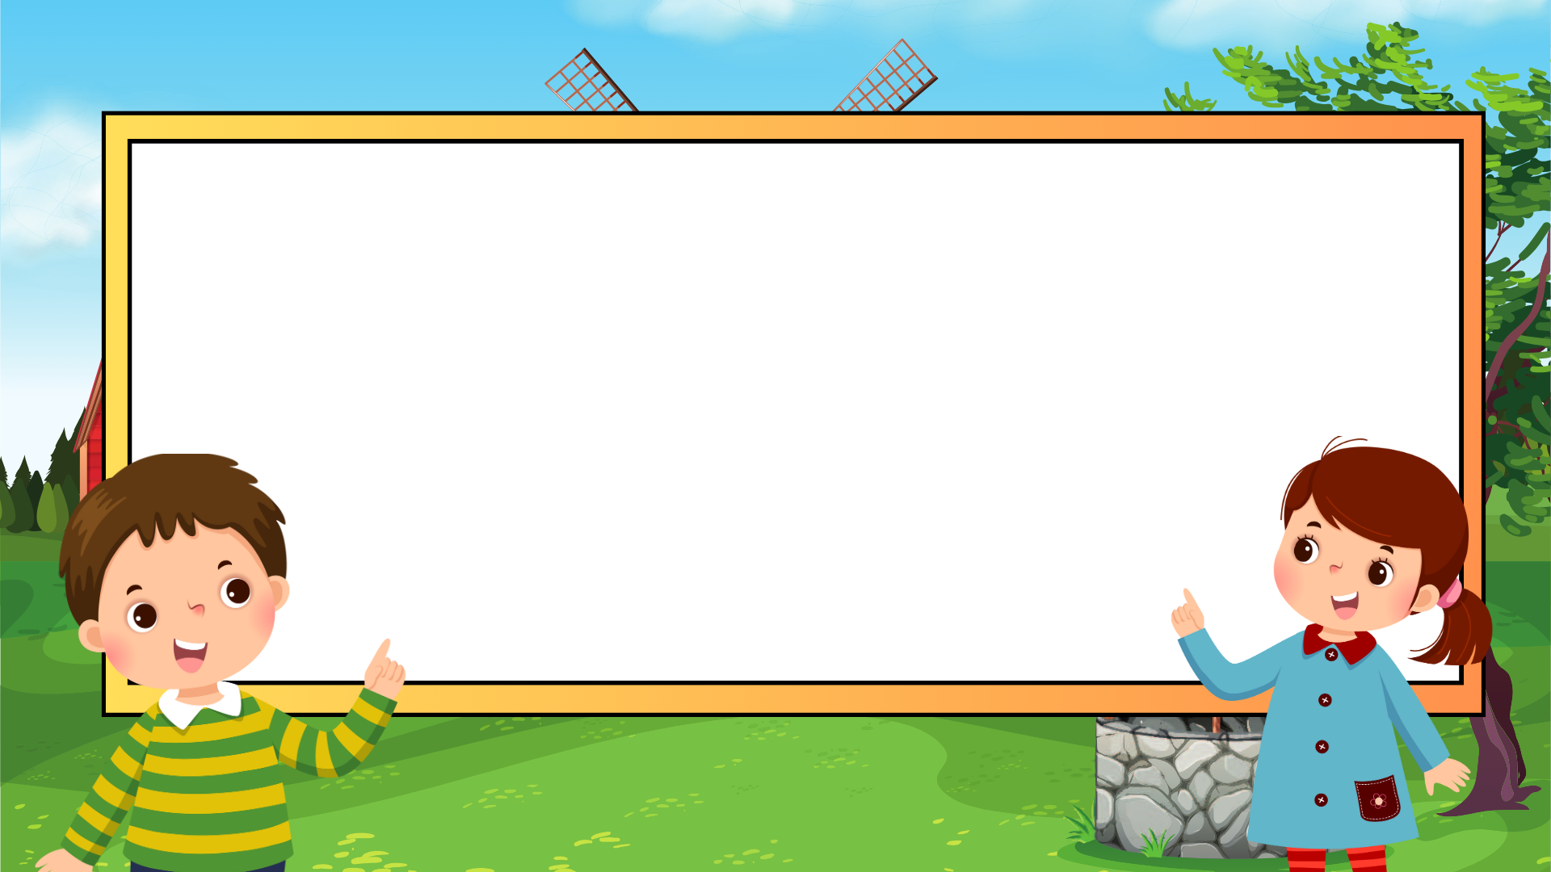


TRÌNH BÀY TRƯỚC LỚP
Mắt dõi
Tai nghe

Slide 27


Gợi ý 1:
Gợi ý 2:
Mẹ là người em yêu thương và kính trọng nhất.
Bà nội là người gần gũi và thường xuyên chăm sóc cho em.

Slide 28

Gợi ý 1:
Gợi ý 2:
Đi khắp thế gian không ai tốt bằng mẹ. Câu thơ ấy luôn nhắc nhở em về tình yêu lương bao la và sự hi sinh của mẹ. Trong gia đình người luôn quan tâm chăm sóc cho em lo cho em từng bữa ăn giấc ngủ đó chính là mẹ của em.
Tuổi thơ của em được nuôi dưỡng bởi những câu hát ru à ơi với cánh cò trắng trên những cánh đồng, với những nàng tiên, ông Bụt trong câu chuyện cổ tích ngàn đời, với những bài học đối nhân xử thế làm người từ người bà kính yêu – người mà em yêu mến và kính trọng nhất trong gia đình.

Slide 29


Slide 30
Ghi lại 3 – 5 từ ngữ dùng để miêu tả lá cây trong bài đọc “Rừng xuân” mà em thích dựa vào gợi ý:
Từ
Nghĩa của từ
Lý do em thích

Slide 31
Ghi lại 3 – 5 từ ngữ dùng để miêu tả lá cây trong bài đọc “Rừng xuân” mà em thích dựa vào gợi ý:
xanh sẫm
xanh mờ
Từ
xanh rờn

Slide 32
Ghi lại 3 – 5 từ ngữ dùng để miêu tả lá cây trong bài đọc “Rừng xuân” mà em thích dựa vào gợi ý:
Nghĩa của từ
xanh sẫm
Miêu tả mức độ của màu xanh.
xanh mờ
xanh rờn

Slide 33
Ghi lại 3 – 5 từ ngữ dùng để miêu tả lá cây trong bài đọc “Rừng xuân” mà em thích dựa vào gợi ý:
Lý do em thích
Vì màu xanh với nhiều sắc độ khi miêu tả cây cối giúp cây trở nên có sắc độ, tầng lớp hơn, tả được kĩ hơn từng loài cây giúp người đọc dễ hình dung.

Slide 34
Tạm biệt và
hẹn gặp lại các em!

